Slide 1

BÁO CÁO TIẾN ĐỘ THỰC HIỆN ĐỒ ÁN TỐT NGHIỆP (đợt 1)
HỌC VIỆN KỸ THUẬT QUÂN SỰ KHOA CÔNG NGHỆ THÔNG TIN
Họ tên: Lưu Đức Thắng
Giáo viên hướng dẫn: Nguyễn Hoàng Sinh
Đề tài: Xây dựng và phát triển game chiến thuật thời gian thực
bằng công nghệ dotNet

Slide 2

NỘI DUNG
Giới thiệu game Medieval Wars
Cách chơi game
Demo

Slide 3
GIỚI THIỆU GAME
Medieval Wars là game chiến thuật thời gian thực, chơi trên trình duyệt web
Hình thức chơi: đặt lệnh, tính toán số lượng, xem báo cáo
Thời gian trong game luôn tiếp diễn, không hề dừng lại, cho dù người chơi có đăng nhập vào game hay không

Slide 4
BỐI CẢNH GAME
Thời gian trong game là thời kỳ trung cổ Châu Âu, chiến tranh liên miên giữa các quốc gia
Mỗi vị vua đều có mong muốn phát triển mở rộng lãnh thổ bằng con đường chiến tranh.
Nguồn tài chính lấy từ việc tự sản xuất trong thành, trao đổi buôn bán, nhưng chủ yếu là từ cướp phá những thành trì khác

Slide 5
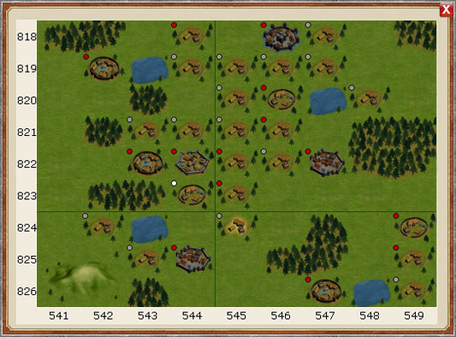
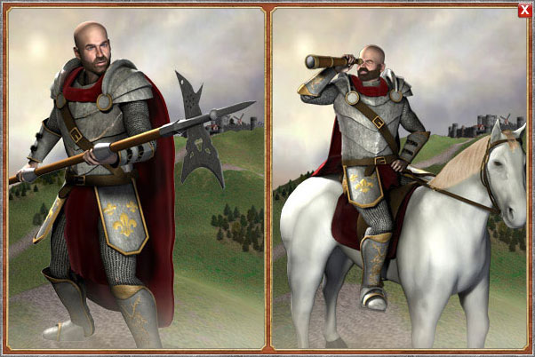
BỐI CẢNH GAME (tiếp)
Các quốc gia không đứng một mình, mà hợp lại thành các liên minh
Mỗi liên minh có hệ thống ngoại giao như đồng minh, địch, đình chiến (NAP – Non Aggressive pack).
Bản đồ thế giới
Chiến binh

Slide 6
XÂY DỰNG GAME
Game xây dựng trên nền web, công nghệ ASP.NET, kết hợp với AJAX và javascript
Số lần cập nhật dữ liệu ít nhất, nhưng vẫn đảm bảo tính đúng đắn về thời gian

Slide 7
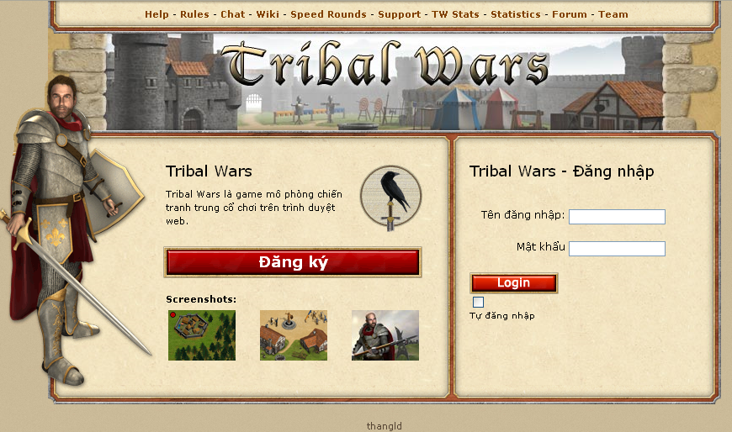
CÁCH CHƠI GAME
Cấu hình yêu cầu:
Máy tính có kết nối internet
Trình duyệt web bất kỳ
Trang chủ

Slide 8
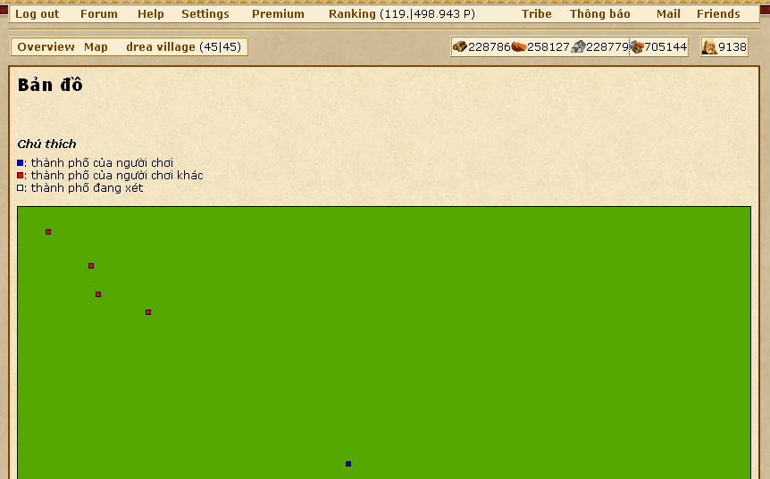
CÁCH CHƠI (tiếp)
Mới đăng ký, mỗi người chơi được tạo một thành phố ở vị trí ngẫu nhiên trên bản đồ
Bản đồ

Slide 9
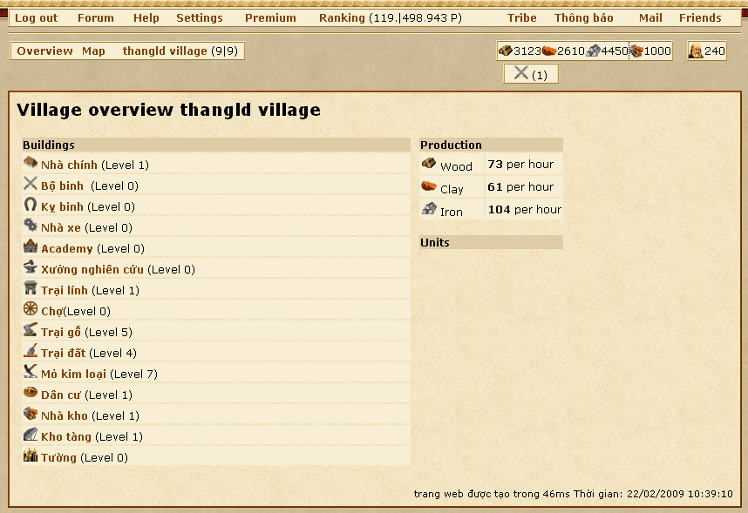
CÁCH CHƠI (tiếp)
Với một thành phố có những công trình sơ khai nhất, ít tài nguyên và không có quân đội
Thông tin thành phố mới tạo

Slide 10
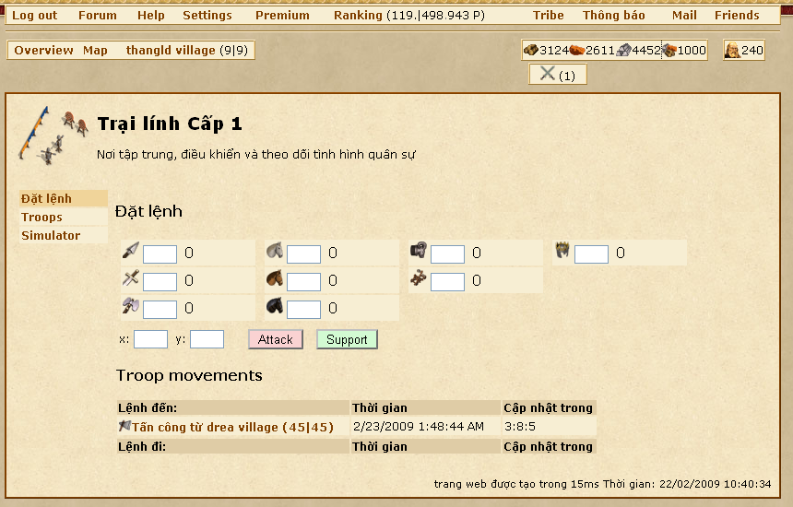
CÁCH CHƠI (tiếp)
Phải đối phó với những kẻ đến cướp phá
Bị thành phố khác tấn công

Slide 11
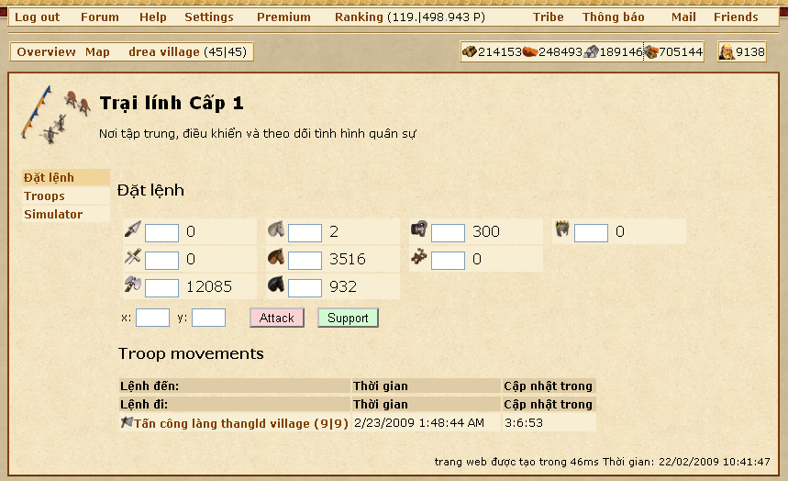
CÁCH CHƠI (tiếp)
Hoặc cướp phá thành phố khác
Đánh thành phố khác

Slide 12
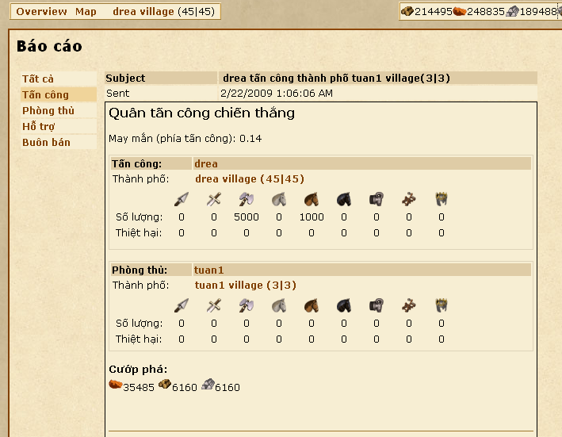
CÁCH CHƠI (tiếp)
Xem báo cáo tấn công
Báo cáo thắng trận

Slide 13
DEMO
Tiếp theo là demo game
Báo cáo thắng trận

